Slide 1
ZAT CAIR
Ir. LUBENA, M.T.

Slide 2
POKOK BAHASAN
PENGERTIAN BENDA CAIR
SIFAT BENDA CAIR
CIRI-CIRI BENDA CAIR
PERUBAHAN PADA BENDA CAIR

Slide 3
PENGERTIAN BENDA CAIR
Benda cair adalah salah satu bentuk dan wujud benda yang berupa cairan dengan sifat-sifatnya yang khusus dan berbeda dari benda padat dan benda gas. Benda cair memiliki sifat yang tidak tetap karena molekul penyusunnya bergerak bebas dan terus berubah mengikuti wujud dan bentuk wadahnya. Sifat-sifat benda cair tersebut kemudian menjadi ciri-ciri atau karakteristik benda cair yang bisa di kenali dengan mudah.
Benda cair identik dengan cairan, namun pada beberapa benda cair memiliki kekentalan alias tidak begitu encer, seperti oli, sampo, sabun cuci, dan sebagainya. Cairan yang kental tersebut masih memiliki sifat-sifat utama benda cair yakni masih mengikuti bentuk wadahnya. Benda cair masuk dalam kategori benda yang mudah berubah karena memiliki kerapatan molekul yang sangat rendah. Perubahan yang identik bagi benda cair adalah mudah larut, yakni mudah tercampur dengan zat lain atau membeku dan menguap.

Slide 4
Sifat-sifat benda cair
1. Bentuk dapat berubah mengikuti wadahnya
Sifat benda cair yang paling tampak adalah pasti cairannya akan mengikuti bentuk wadahnya. Mengapa hal tersebut bisa terjadi? Benda cair memiliki volume yang tidak tetap sehingga bentuknya pun menjadi tidak tetap mengikuti bentuk wadah yang menampungnya. Sifat molekul cairan tidak rapat dan padat melainkan renggang dan membuatnya mudah mengalir dan menyesuakan wadahnya dengan adanya pengaruh tekanan, pasti tidak akan pernah menemukan cairan yang memiliki bentuk sendiri atau berbeda dari bentuk wadahnya. Jadi bentuk benda cair akan dipengaruhi dari bentuk wadahnya yang biasanya merupakan benda padat yang memiliki molekul yang lebih rapat dan keras. Misalnya air minum dalam gelas, maka bentuk benda cair tersebut akan membentuk benda gelas.

Slide 5
2. Menempati ruangan
Masih berkaitan dengan sifat sebelumnya yang mengikuti bentuk wadahnya, itu artinya benda cair akan selalu menempati ruang. Untuk mengetahui bentuk benda cair maka kita harus memberi ruang untuk benda cair tersebut agar tidak meresap ke segala arah. Hal ini menunjukan bahwa benda cair selalu membutuhkan wadah atau ruang untuk mempertahankan massanya dalam kondisi tertentu. Jika benda cair tidak dalam ruang atau wadah maka benda cair itu akan mengalir dari tempat yang tinggi ke tempat yang lebih rendah atau meresap ke segala arah, alias menghilangkan massanya.

Slide 6
3. Mengalir Ke Tempat Yang Lebih Rendah
Karena benda cair selalu menempati ruang, maka benda cair tersebut dapat bergerak bebas jika berada di ruang atau tempat yang tidak datar atau diam. Bergerak bebasnya benda cair akan selalu mengalir dari tempat tinggi ke tempat yang lebih rendah. Mengapa benda cair bisa mengalir ke tempat yang lebih rendah? Benda cair memiliki tekanan menyesuaikan dengan gravitasi bumi sehingga selalu menuju tempat yang lebih rendah.
Selain itu benda cair akan selalu mengikuti ruang atau wadahnya, jadi jika bentuk ruang atau wadahnya juga mengarahkan air untuk mengalir, maka benda cair tersebut akan mengalir. Kerapatan molekulnya yang fleksibel juga membuatkan mudah termampatkan dalam keadaan tertentu.

Slide 7
4. Dapat Melarutkan Suatu Zat Tertentu
Sifat benda cair yang berbeda dengan benda lainnya adalah dapat melarutkan zat tertentu dalam benda cair itu sendiri. Sifatnya yang bisa melarutkan zat tertentu akan merubah benda cair tersebut dengan beberapa gejala perubahan, seperti perubahan warna, rasa, dan mengeluarkan aroma atau bau tertentu. Sifat melarutkan ini bisa terjadi sempurna atau disebut mengalami perubahan kimia atau bisa hanya mengalami perubahan fisika yang tidak bisa larut seutuhnya.
Grames bisa membuktikan sifat benda cair ini misalnya pada air hangat yang dicampur dengan gula, maka akan berubah menjadi manis. Kemudian saat dilarutkan lagi dengan bubuk kopi maka akan berubah warna dan aromanya. Hal tersebut membuktikan bahwa air hangat dapat melarutkan gula dan bubuk kopi menjadi satu benda cair lainnya dengan menambahkan unsur kimia yang baru.

Slide 8
SIFAT ZAT CAIR
Apabila ruangan lebih besar dari volume zat cair, maka akan terbentuk permukaan bebas horisontal yang berhubungan dengan atmosfer
Mempunyai rapat massa
Dapat dianggap tidak teremampatkan (incpmpressible)
Mempunyai viskositas (kekentalan)
Memppunyai kohesi, adhesi dan dan tegangan permukaan

Slide 9
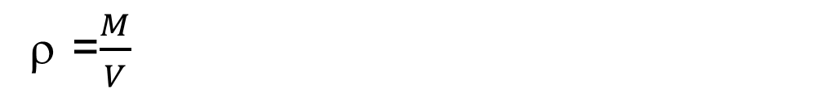
RAPAT MASSA
Rapat massa adalah massa fluida persatuan volume pada temperatur dan tekanan tertentu. èmekanisme.
Untuk air ρ = 1000 kg/m3 pada t = 4oC
ρ = 998 kg/m3 pada t = 20oC
Udara ρ = 1,2 kg/m3 pada t = 20oC kondisi tekanan standard
Air laut ρ Satuan : kg/m3 (SI) , atau kgm (MKS)
• Density current = arus akibat perbedaan rapat massa ( pada muara sungai) = 1010 – 1030 kg/m3 (laut mati = 1200 kg/m3)
ρ =$\frac{M}{V}$
Dimana : ρ = Rapat Massa (kg/m3)
M = Massa (kg)
V = Volume ( m3 )

Slide 10
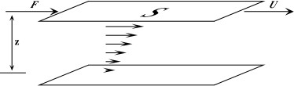
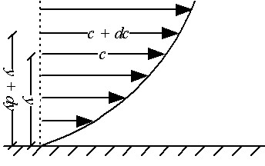

Kekentralan ZAT CAIR
Kekentalan zat cair adalah sifat dari fluida untuk melawan tegangan geser pada waktu bergerak atau mengalir. Kekentalan disebabkan karena kohesi antara partikel fluida, untuk fluida ideal dianggap tidak mempunyai kekentalan

Slide 11
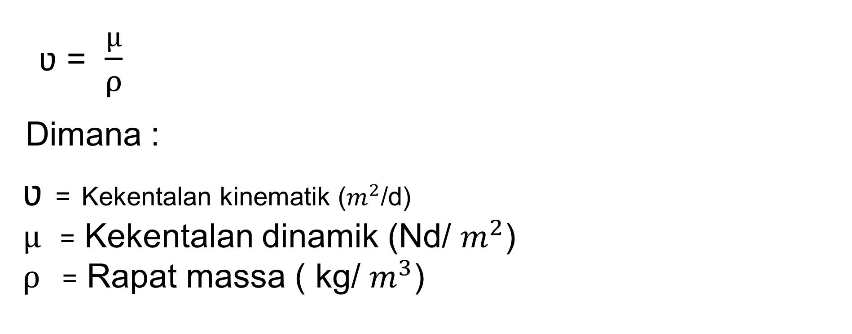
Kekentralan ZAT CAIR
ʋ = $\frac{µ}{ρ}$
Dimana :
ʋ = Kekentalan kinematik ($m^{2}$/d)
$µ$ = Kekentalan dinamik (Nd/ $m^{2}$)
$ρ$ = Rapat massa ( kg/ $m^{3}$)

Slide 12
TERIMA KASIH

